Slide 1
Объектно-ориентированное программирование. Интегрированная среда языка VBA. Объекты: свойства, методы, события. Разработка интерфейса приложения. Форма и размещение на ней объектов. Переменные, константы и выражения в программах.

Slide 2
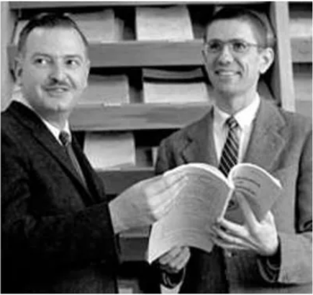
История создания Visual Basic for Application
Язык Basic был разработан профессорами Дартмутского колледжа Дж. Кемени и Т. Курцом в 1965 году как средство обучения и работы непрофессиональных программистов. Его назначение определено в самом названии, которое является аббревиатурой слов Beginner's All- purpose Symbolic Instruction Code (многоцелевой язык символических инструкций для начинающих) и при этом в дословном переводе означает "базовый".

Slide 3
В начале 90-х годов Microsoft начала активную борьбу за продвижение в массы своей новой операционной системы Windows (против своей же, но более уже устаревающей MS-DOS). В тот момент бытующим (и в значительной степени, совершенно справедливым) мнением было то, что Windows предъявляет более высокие требования к квалификации программиста.
В конце 1993 г. Microsoft объявила о намерении создать на основе VB новую универсальную систему программирования для прикладных программ, которая получила название Visual Basic for Applications (VB для приложений). Естественно, реализацию этого проекта она начала с собственных офисных пакетов.
Первый вариант VBA 1.0 появился в составе MS Office 4.0

Slide 4
Основные понятия языка VBA Excel
VBA относится к языкам объектно-ориентированного программирования,
Объекты
Объект - основной элемент VBA Excel. В VBA объектами являются рабочая книга, рабочий лист и его составляющие.
Примеры объектов: Sheet - лист Excel; Cell - ячейка; Range - диапазон ячеек; Application - приложение; UserForm - пользовательская форма.
Доступ к объекту возможен через его методы и свойства.

Slide 5
Основные понятия языка VBA Excel
Методы
Над объектами можно совершать различные действия. Действия, совершаемые над объектами, называются методами. Например, ячейку можно очистить (Clear), приложение закрыть (Quit), пользовательскую форму показать (Show) или скрыть (Hide). Название метода отделяется от названия объекта точкой: объект.метод.
Примеры использования методов:
Range("B2:E2").Select - выбрать диапазон ячеек B2:E2;
Range("C1:C5").Clear - очистить диапазон ячеек C1:C5;
UserForm2.Hide - скрыть форму № 2;
UserForm5.Show - показать форму № 5.

Slide 6
Основные понятия языка VBA Excel
Свойства
Свойствами описываются характеристики объектов.
Например, размер и цвет шрифта, положение формы на экране или состояние объекта (доступность, видимость).
Чтобы изменить характеристику объекта, надо просто изменить значение свойства, т.е. присвоить ему определенные значения.
Примеры свойств:
Range("D1").Value = 2005 - поместить в ячейку D1 значение 2005.
Range("C1:C10").Text = "Информатика" - поместить в диапазон ячеек C1:C10 текст Информатика.

Slide 7
Основные понятия языка VBA Excel
События
Событие представляет собой действие, распознаваемое объектом (например, щелчок мышью или нажатие клавиши, перемещение мыши или выход из программы), для которого можно запрограммировать отклик, т.е. реакцию объекта на произошедшее событие. В языке VBA для каждого объекта определен набор стандартных событий.
На событие должен быть отклик, т.е. выполнение какой-либо программы. Такая программа называется процедурой обработки событий и имеет стандартное имя.

Slide 8
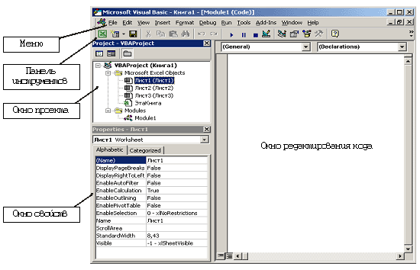
Интерфейс редактора VBA

